Slide 1
مبادئ الاقتصاد
قصد 211
الفصل الدراسي الثاني
للصف الثاني الثانوي
توحيد المسارات

Slide 2
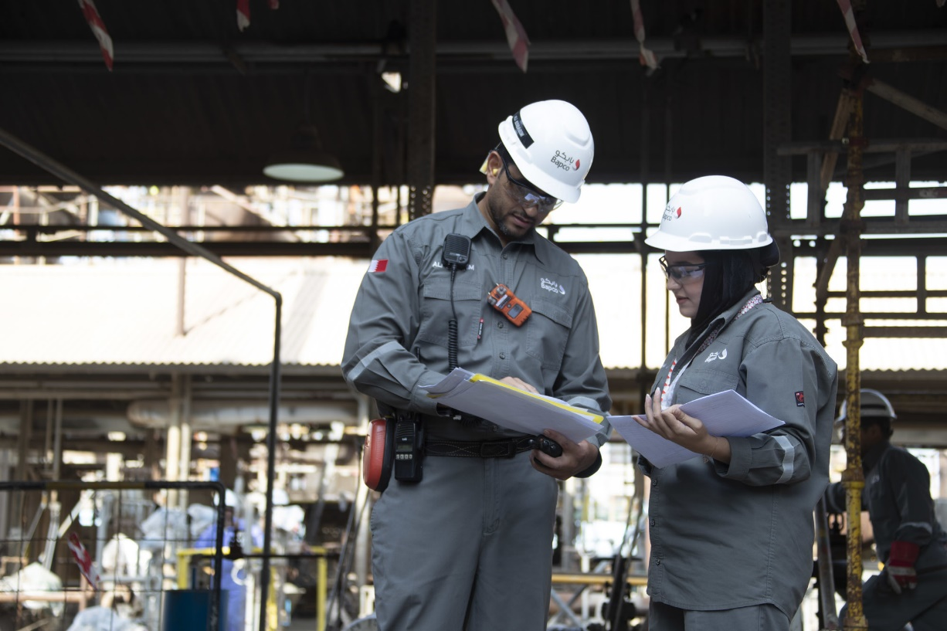
الوحدة الأولى
الدورات الاقتصادية والإنتاج

Slide 3
الدرس الثاني
الصفحات 26-36
دورة الإنتاج والتوزيع
مفهوم الإنتاج وعوامله
منافع الإنتاج
نظرية التوزيع
عوائد عوامل الإنتاج
جهود مملكة البحرين في دعم الإنتاج والابتكار
قصد 211 مبادئ الاقتصاد الفصل الدراسي الثاني الدرس 1-2: دورة الإنتاج والتوزيع
وزارة التربية والتعليم – الفصل الدراسي2022-2023

Slide 4
أهداف الدرس
يُتَوَقَع من الطالب بعد الانتهاء من هذا الدرس أن:
يفسر مفهوم الإنتاج وعوامله.
يحدد منافع الإنتاج.
يفسر مفهوم نظرية التوزيع.
يستنتج عوائد عوامل الإنتاج.
يعتز بجهود حكومة مملكة البحرين في دعم الإنتاج والابتكار.
فــــي البدء ...
الهدف الأول
الهدف الثاني
الهدف الثالث
الهدف الرابع
الهدف الخامس
إضاءة
التقويم الختامي
قصد 211 مبادئ الاقتصاد الفصل الدراسي الثاني الدرس 1-2: دورة الإنتاج والتوزيع
وزارة التربية والتعليم – الفصل الدراسي2022-2023

Slide 5
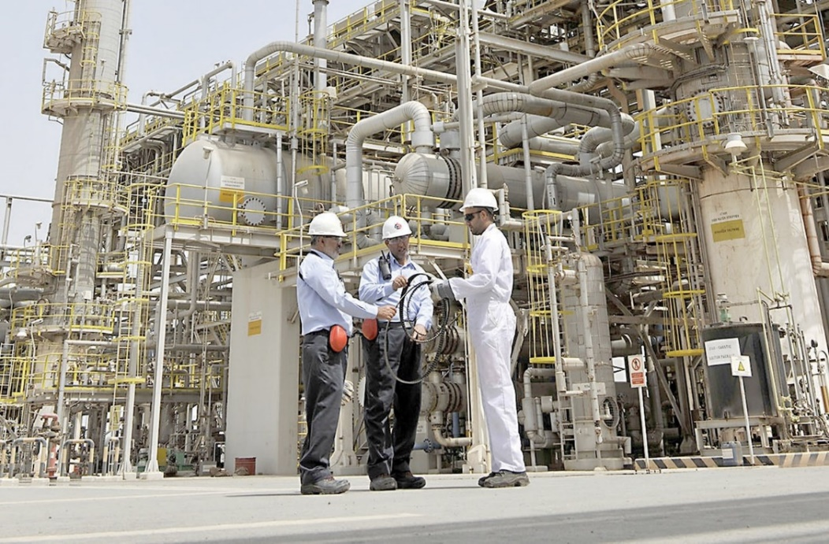
في البدء ....
النشاط الاستهلالي
عند تأسيس مشروع تجاري ما لا بُدَّ من توافر الموارد المطلوبة لتنفيذه وتشغيله. اذكر عوامل الإنتاج التي تحتاجها لبدء مشروعك التجاري، وما العوائد التي تحصل عليها هذه العوامل؟
فــــي البدء ...
الهدف الأول
الهدف الثاني
الهدف الثالث
الهدف الرابع
الهدف الخامس
إضاءة
التقويم الختامي
قصد 211 مبادئ الاقتصاد الفصل الدراسي الثاني الدرس 1-2: دورة الإنتاج والتوزيع
وزارة التربية والتعليم – الفصل الدراسي2022-2023

Slide 6
النشاط الاستهلالي
مفهوم الإنتاج وعوامله
النشاط الاستهلالي
نشاط جماعي (1-2-1)
كلف مدير المدرسة مجموعة من الطلبة لابتكار منتج صديق للبيئة للمشاركة في مسابقة دولية، حدد بالتعاون مع زملائك : اسم المنتج، وتكلفة المنتج المبدئية، والموارد المستعملة لصناعة المنتج، وسعر البيع المقترح.
فــــي البدء ...
الهدف الأول
الهدف الثاني
الهدف الثالث
الهدف الرابع
الهدف الخامس
إضاءة
التقويم الختامي
قصد 211 مبادئ الاقتصاد الفصل الدراسي الثاني الدرس 1-2: دورة الإنتاج والتوزيع
وزارة التربية والتعليم – الفصل الدراسي2022-2023

Slide 7
النشاط الاستهلالي
النشاط الاستهلالي
مفهوم الإنتاج وعوامله
الإنتاج: الإنتاج عملية مركبة يتم فيها إعداد المواد الأولية المتوافرة وتجهيزها وتحويلها إلى منتجات ذات منفعة بهدف إشباع حاجات غير مشبعة في المجتمع.
فــــي البدء ...
الهدف الأول
الهدف الثاني
الهدف الثالث
الهدف الرابع
الهدف الخامس
إضاءة
التقويم الختامي
قصد 211 مبادئ الاقتصاد الفصل الدراسي الثاني الدرس 1-2: دورة الإنتاج والتوزيع
وزارة التربية والتعليم – الفصل الدراسي2022-2023

Slide 8
النشاط الاستهلالي
النشاط الاستهلالي
منافع الإنتاج
يُعرف الإنتاج على أنه عملية خلق أو تحويل الموارد الأولية إلى سلع أو خدمات يستخدمها المستهلكون لإشباع حاجاتهم. وتتم عملية التحويل هذه بإحدى ثلاثة طرق هي عمليات تحويلية، زمانية، مكانية.
فــــي البدء ...
مكانية
تحويلية
منافع الإنتاج
زمانية
الهدف الأول
الهدف الثاني
الهدف الثالث
الهدف الرابع
الهدف الخامس
إضاءة
التقويم الختامي
قصد 211 مبادئ الاقتصاد الفصل الدراسي الثاني الدرس 1-2: دورة الإنتاج والتوزيع
وزارة التربية والتعليم – الفصل الدراسي2022-2023

Slide 9
النشاط الاستهلالي
نظرية التوزيع
النشاط الاستهلالي
فــــي البدء ...
الهدف الأول
الهدف الثاني
الهدف الثالث
الهدف الرابع
الهدف الخامس
إضاءة
التقويم الختامي
قصد 211 مبادئ الاقتصاد الفصل الدراسي الثاني الدرس 1-2: دورة الإنتاج والتوزيع
وزارة التربية والتعليم – الفصل الدراسي2022-2023

Slide 10
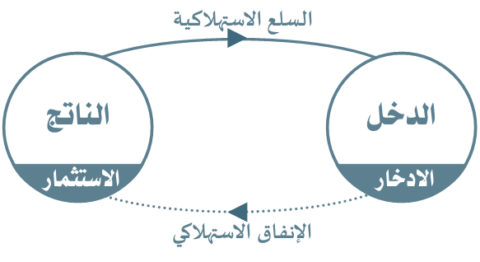
نظرية التوزيع
النشاط الاستهلالي
النشاط الاستهلالي
فــــي البدء ...
الهدف الأول
الهدف الثاني
الهدف الثالث
الهدف الرابع
الهدف الخامس
إضاءة
التقويم الختامي
قصد 211 مبادئ الاقتصاد الفصل الدراسي الثاني الدرس 1-2: دورة الإنتاج والتوزيع
وزارة التربية والتعليم – الفصل الدراسي2022-2023

Slide 11
النشاط الاستهلالي
النشاط الاستهلالي
عوائد الإنتاج
نشاط جماعي (1-2-2)
اقرأ الحالة التالية، ثم أجب عما يليها من الأسئلة:
خالد معه 10000 دينار، ويرغب في استثمارها عن طريق دخول سوق الأجهزة الإلكترونية والذي سيلزمه بتأجير محل بـ 1500 دينار سنويًا وشراء أجهزة بالجملة قيمتها 8000 دينار ومصاريف تشغيل مثل مصاريف الكهرباء والماء وأجور العمال 500 دينار، وقام ببيع تلك الأجهزة الكهربائية بالقطعة في سوق التجزئة وحصل من بيعه على 12000 دينار كإيرادات.
وأراد خالد حساب أرباحه فقام بطرح الإيرادات التي حققها وهي 12000 دينار من التكاليف التي تحملها وهي 10000 دينار (تكلفة إيجار المحل وتكلفة شراء الأجهزة بالجملة وتكلفة التشغيل) فحقق ربحًا قدره 2000 دينار.
اقترض خالد من بنك البحرين الوطني مبلغ 10000 دينار ليشتري بها أجهزة إلكترونية ويتوسع في المحل، بمعدل فائدة 5% لمدة 5 سنوات. ويبلغ مبلغ الفائدة لمدة 5 سنوات 2500 دينار.
ما عوامل الإنتاج لمشروع خالد؟
ما الالتزامات التي دفعها خالد للمشروع؟
ما الذي حصل عليه خالد من خلال مشروعه؟
فــــي البدء ...
الهدف الأول
الهدف الثاني
الهدف الثالث
الهدف الرابع
الهدف الخامس
إضاءة
التقويم الختامي
قصد 211 مبادئ الاقتصاد الفصل الدراسي الثاني الدرس 1-2: دورة الإنتاج والتوزيع
وزارة التربية والتعليم – الفصل الدراسي2022-2023

Slide 12
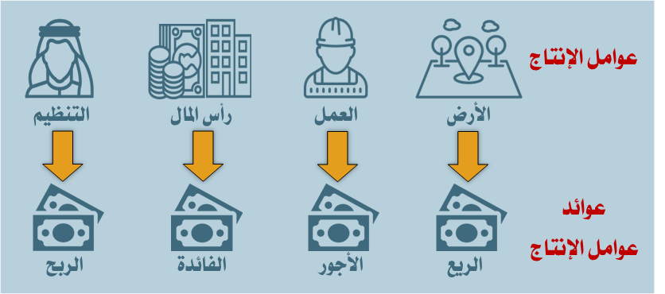
النشاط الاستهلالي
النشاط الاستهلالي
عوائد الإنتاج
فــــي البدء ...
الهدف الأول
الهدف الثاني
الهدف الثالث
الهدف الرابع
الهدف الخامس
إضاءة
التقويم الختامي
قصد 211 مبادئ الاقتصاد الفصل الدراسي الثاني الدرس 1-2: دورة الإنتاج والتوزيع
وزارة التربية والتعليم – الفصل الدراسي2022-2023

Slide 13
النشاط الاستهلالي
النشاط الاستهلالي
عوائد الإنتاج
الريع:
2. الأجور:
جميع الجهود الإنسانية المبذولة في الإنتاج تحصل على أجر باختلاف الجهد المقدم ونوعيته وموقعه في المؤسسة الإنتاجية وينقسم الأجر إلى قسمين هما:
أ. الأجر النقدي: المبالغ النقدية التي يحصل عليها العامل نظير ما يقدمه من جهد خلال فترة زمنية محددة.
مثال: حصل العامل عبدالله محمد على(500 دينار) أجرًا عن عمله خلال شهر يناير 2022م.
ب. الأجر الحقيقي: كمية السلع والخدمات التي يستطيع العامل شراءها بواسطة ما حصل عليه من أجر نقدي.
مثال: انفق العامل عبدالله راتبه الشهري البالغ (500 دينار) في شراء مجموعة من السلع الغذائية والكمالية.
فــــي البدء ...
الهدف الأول
الهدف الثاني
الهدف الثالث
الهدف الرابع
الهدف الخامس
إضاءة
التقويم الختامي
قصد 211 مبادئ الاقتصاد الفصل الدراسي الثاني الدرس 1-2: دورة الإنتاج والتوزيع
وزارة التربية والتعليم – الفصل الدراسي2022-2023

Slide 14
النشاط الاستهلالي
النشاط الاستهلالي
عوائد الإنتاج
فــــي البدء ...
3. الفائدة: إجمالي المبالغ المدفوعة مقابل اقتراض مبلغ من المال (رأس المال) خلال فترة زمنية محددة (سنة، سنتان ... إلخ).
الهدف الأول
الهدف الثاني
الهدف الثالث
الهدف الرابع
الهدف الخامس
إضاءة
التقويم الختامي
قصد 211 مبادئ الاقتصاد الفصل الدراسي الثاني الدرس 1-2: دورة الإنتاج والتوزيع
وزارة التربية والتعليم – الفصل الدراسي2022-2023

Slide 15
النشاط الاستهلالي
النشاط الاستهلالي
عوائد الإنتاج
4. الربح:
يأخذ التعريف من وجهتين مختلفتين:
 المحاسب يعرفه: على أنه الفرق بين الإيراد الكلي للمشروع وبين تكاليفه الكلية.
الاقتصادي يعرفه: ذلك الجزء المتبقي من إيرادات الوحدة الاقتصادية بعد استبعاد تكاليف الإنتاج من أجور تعاقدية ومستلزمات إنتاج واهلاكات.
الأجور التعاقدية: المبالغ المدفوعة لأصحاب عوامل الإنتاج نظير استعمالها في العمليات الإنتاجية بخلاف عائد التنظيم.
فــــي البدء ...
الهدف الأول
الهدف الثاني
الهدف الثالث
الهدف الرابع
الهدف الخامس
إضاءة
التقويم الختامي
قصد 211 مبادئ الاقتصاد الفصل الدراسي الثاني الدرس 1-2: دورة الإنتاج والتوزيع
وزارة التربية والتعليم – الفصل الدراسي2022-2023

Slide 16
النشاط الاستهلالي
النشاط الاستهلالي
جهود مملكة البحرين في دعم الإنتاج والابتكار
نشاط جماعي (1-2-3)
يعمل "نِتاج خير البحرين" على صناعة كوادر بحرينية رائدة متميزة في مجال الإنتاج بكافة أشكاله، وتيسير السبل التي تعينهم على تطوير مهاراتهم وتوفير فرص العمل المناسبة لهم، مؤكدة أن مثل هذه المشاريع تصب في مصلحتهم في المقام الأول وتعود بالنفع والفائدة عليهم وعلى أسرهم.
شاهد المشروع، ثمّ أجب عن الأسئلة التي يليها:
اذكر اسم المؤسسة التابعة لها مشروع "نِتاج خير البحرين".
ما أقسام المشروع الرئيسية؟
ما أثر الابتكار والإبداع في المشاريع في اقتصاد الدول؟
فــــي البدء ...
الهدف الأول
الهدف الثاني
الهدف الثالث
الهدف الرابع
الهدف الخامس
إضاءة
التقويم الختامي
قصد 211 مبادئ الاقتصاد الفصل الدراسي الثاني الدرس 1-2: دورة الإنتاج والتوزيع
وزارة التربية والتعليم – الفصل الدراسي2022-2023

Slide 17
النشاط الاستهلالي
النشاط الاستهلالي
جهود مملكة البحرين في دعم الإنتاج والابتكار
أولاً: المبادارات الحكومية في مجال الابتكار:
تم تلخيص بعض المبادرات الحكومية الرئيسية في تعزيز الابتكار، وهي كالآتي:
الاستثمار في الابتكار
حكومة مبتكرة
دعم الابتكار
حاضنات ومسرعات الأعمال
حماية الأفكار المبتكرة
فريق البحرين للفضاء
ثانيًا: الجوائز والمسابقات في مجال الابتكار:
تنظم حكومة البحرين مسابقات سنوية بهدف تشجيع الابتكار، منها الآتي:
مسابقة فكرة للابتكار الحكومي.
جائزة التميز للحكومة الإلكترونية.
فــــي البدء ...
الهدف الأول
الهدف الثاني
الهدف الثالث
الهدف الرابع
الهدف الخامس
إضاءة
التقويم الختامي
قصد 211 مبادئ الاقتصاد الفصل الدراسي الثاني الدرس 1-2: دورة الإنتاج والتوزيع
وزارة التربية والتعليم – الفصل الدراسي2022-2023

Slide 18
النشاط الاستهلالي
إضاءة
النشاط الاستهلالي
التفكير الابتكاري هو نمط تفكير قادر على الإتيان بأفكار غير اعتيادية وغير مألوفة، تنتج عنها حلول غير مسبوقة، تنجح في تقديم الجديد الذي يتناسب مع الموقف الحالي، أو تبتكر معالجات ذكية ومبهرة تختصر الوقت والجهد وتبسط العمليات وتسيرها في اتجاه تحقيق الهدف المنشود، كما أنها تحصد تفاعلاً إيجابيًا من الجمهور المستهدف.
فــــي البدء ...
الهدف الأول
الهدف الثاني
الهدف الثالث
الهدف الرابع
الهدف الخامس
إضاءة
التقويم الختامي
قصد 211 مبادئ الاقتصاد الفصل الدراسي الثاني الدرس 1-2: دورة الإنتاج والتوزيع
وزارة التربية والتعليم – الفصل الدراسي2022-2023

Slide 19
؟
التقويم
1. الثمن المدفوع نظير استعمال الأرض خلال فترة زمنية معينة يسمى بــــــــ:
فــــي البدء ...
الهدف الأول
الهدف الثاني
الهدف الثالث
ج. الأجر
أ. الفائدة
الهدف الرابع
الهدف الخامس
إضاءة
د. الربح
ب. الريع
التقويم الختامي
قصد 211 مبادئ الاقتصاد الفصل الدراسي الثاني الدرس 1-2: دورة الإنتاج والتوزيع
وزارة التربية والتعليم – الفصل الدراسي2022-2023

Slide 20
؟
التقويم
2. قيام النجار بتقطيع الخشب من أجل إنتاج وصناعة غرف النوم يعتبر منفعة مكانية.
فــــي البدء ...
الهدف الأول
الهدف الثاني
الهدف الثالث
خطأ
صح
الهدف الرابع
الهدف الخامس
إضاءة
التقويم الختامي
قصد 211 مبادئ الاقتصاد الفصل الدراسي الثاني الدرس 1-2: دورة الإنتاج والتوزيع
وزارة التربية والتعليم – الفصل الدراسي2022-2023

Slide 21
؟
التقويم
3. أقترضت شركة دلمون العالمية مبلغًا وقدره 20000 دينار من بنك البحرين الوطني، وبمعدل فائدة بسيطة 8%، على أن يسدد القرض بعد 5 سنوات، فكم يكون المبلغ الأجمالي الملطوب دفعه من قبل شركة دلمون:
فــــي البدء ...
الهدف الأول
الهدف الثاني
الهدف الثالث
ج. 28000 دينار
أ. 1600 دينار
الهدف الرابع
الهدف الخامس
إضاءة
د. 8000 دينار
ب. 20000 دينار
التقويم الختامي
قصد 211 مبادئ الاقتصاد الفصل الدراسي الثاني الدرس 1-2: دورة الإنتاج والتوزيع
وزارة التربية والتعليم – الفصل الدراسي2022-2023

Slide 22
؟
التقويم
4. عنصر من عناصر الإنتاج، يقوم بمزج عناصر الإنتاج بنسب محددة في العملية الإنتاجية بهدف إنتاج سلعة أو خدمة:
فــــي البدء ...
الهدف الأول
الهدف الثاني
الهدف الثالث
ج. رأس المال
أ. العمل
الهدف الرابع
الهدف الخامس
إضاءة
د. المنظم
ب. الأرض
التقويم الختامي
قصد 211 مبادئ الاقتصاد الفصل الدراسي الثاني الدرس 1-2: دورة الإنتاج والتوزيع
وزارة التربية والتعليم – الفصل الدراسي2022-2023

Slide 23
؟
التقويم
5. يزيد حجم السلع والخدمات التي يحصل عليها العامل عند ثبات أجره النقدي كلما انخفضت الأسعار في السوق.
فــــي البدء ...
الهدف الأول
الهدف الثاني
الهدف الثالث
خطأ
صح
الهدف الرابع
الهدف الخامس
إضاءة
التقويم الختامي
قصد 211 مبادئ الاقتصاد الفصل الدراسي الثاني الدرس 1-2: دورة الإنتاج والتوزيع
وزارة التربية والتعليم – الفصل الدراسي2022-2023

Slide 24
؟
التقويم
فــــي البدء ...
الهدف الأول
الهدف الثاني
الهدف الثالث
نشاط إضافي
الهدف الرابع
أجب على أسئلة الدرس في الكتاب المدرسي صفحة 36.
الهدف الخامس
إضاءة
التقويم الختامي
قصد 211 مبادئ الاقتصاد الفصل الدراسي الثاني الدرس 1-2: دورة الإنتاج والتوزيع
وزارة التربية والتعليم – الفصل الدراسي2022-2023

Slide 25
نهاية الدرس
شكراً لكم ،، وفقكم الله
قصد 211 مبادئ الاقتصاد الفصل الدراسي الثاني الدرس 1-2: دورة الإنتاج والتوزيع
وزارة التربية والتعليم – الفصل الدراسي2022-2023

Slide 26
التالي
قصد 211 مبادئ الاقتصاد الفصل الدراسي الثاني الدرس 1-2: دورة الإنتاج والتوزيع
وزارة التربية والتعليم – الفصل الدراسي2022-2023

Slide 27
رجوع
قصد 211 مبادئ الاقتصاد الفصل الدراسي الثاني الدرس 1-2: دورة الإنتاج والتوزيع
وزارة التربية والتعليم – الفصل الدراسي2022-2023

Slide 28
التالي
قصد 211 مبادئ الاقتصاد الفصل الدراسي الثاني الدرس 1-2: دورة الإنتاج والتوزيع
وزارة التربية والتعليم – الفصل الدراسي2022-2023

Slide 29
رجوع
قصد 211 مبادئ الاقتصاد الفصل الدراسي الثاني الدرس 1-2: دورة الإنتاج والتوزيع
وزارة التربية والتعليم – الفصل الدراسي2022-2023

Slide 30
التالي
قصد 211 مبادئ الاقتصاد الفصل الدراسي الثاني الدرس 1-2: دورة الإنتاج والتوزيع
وزارة التربية والتعليم – الفصل الدراسي2022-2023

Slide 31
رجوع
قصد 211 مبادئ الاقتصاد الفصل الدراسي الثاني الدرس 1-2: دورة الإنتاج والتوزيع
وزارة التربية والتعليم – الفصل الدراسي2022-2023

Slide 32
التالي
قصد 211 مبادئ الاقتصاد الفصل الدراسي الثاني الدرس 1-2: دورة الإنتاج والتوزيع
وزارة التربية والتعليم – الفصل الدراسي2022-2023

Slide 33
رجوع
قصد 211 مبادئ الاقتصاد الفصل الدراسي الثاني الدرس 1-2: دورة الإنتاج والتوزيع
وزارة التربية والتعليم – الفصل الدراسي2022-2023

Slide 34
التالي
قصد 211 مبادئ الاقتصاد الفصل الدراسي الثاني الدرس 1-2: دورة الإنتاج والتوزيع
وزارة التربية والتعليم – الفصل الدراسي2022-2023

Slide 35
رجوع
قصد 211 مبادئ الاقتصاد الفصل الدراسي الثاني الدرس 1-2: دورة الإنتاج والتوزيع
وزارة التربية والتعليم – الفصل الدراسي2022-2023

